Slide 1
Методическое объединение педагогических работников дошкольных образовательных учреждений по пл. НИкель
ПРОЕКТ
«Тканевая аппликация
с элементами рисования»
Базанова Елена Михайловна
Воспитатель 1 квалификационной категории МДОУ детский сад №7 пгт Никель
Тип проекта: ТВОРЧЕСКИЙ
Участники проекта: дети средней группы
Срок проекта: 1 год

Slide 2
Художественно-эстетическое развитие играет немаловажную роль в жизни
ребенка. Ведь оно развивает фантазию, воображение ребенка, артистичность, ребенок учится распознавать цвета и размеры. Когда ребенок творит, он экспериментирует – с материалами, цветом, ощущениями, восприятием. Благодаря творчеству ребенок может выразить свои чувства и эмоции, свое настроение, переживания.
Именно нетрадиционная аппликация наиболее ярко способствует развитию личности ребенка, активному познанию им окружающего мира .

Slide 3
Цель проекта:
Ознакомление детей дошкольного возраста с одним из
видов продуктивной
деятельности – аппликация из ткани с элементами рисования

Slide 4
Задачи:
обучающие развивающие
воспитательные

Slide 5
Обучающие задачи
Закреплять:
* знания детей о геометрических фигурах, основные цвета;
* пространственные расположения предметов(слева, справа, вверху, внизу;
* времена года;
* диких, домашних животных;
* величину предметов (большой, маленький);
Учить :
* Приемам вырезания: по прямой линии, округлых форм: полукругов из прямоугольника и кругов из квадратов;
* составлять аппликационные композиции из нескольких предметов, располагая их в соответствии с заданным содержанием;
* Самостоятельно выбирать содержание своей работы.

Slide 6
Развивающие задачи
Развивать:
* мелкую моторику рук;
* конструктивное мышление (из частей – целое);
диалогическую речь;
Фантазию;
Формировать:
* эстетический вкус;
* Познавательный интерес;
* Художественно-творческие способности детей;

Slide 7
Воспитательные задачи
Воспитывать:
* интерес к аппликации;
* аккуратность при работе с клеем;
* порядок выполнения работы;
* самостоятельность в составлении композиции;
* дружелюбие, взаимопомощь в процессе
совместной работы;
* бережное отношение к природе и окружающему миру;

Slide 8
Виды тканевой аппликации

Slide 9
предметная аппликация

Slide 10
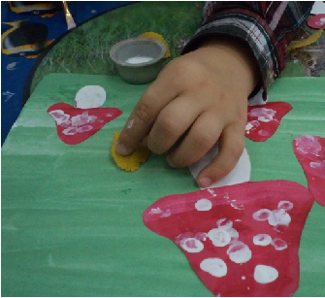
Сюжетная аппликация

Slide 11
Декоративная аппликация

Slide 12
Этапы реализации задач
1 ЭТАП - Подготовительный
2 ЭТАП - Основной
3 этап - Заключительный

Slide 13
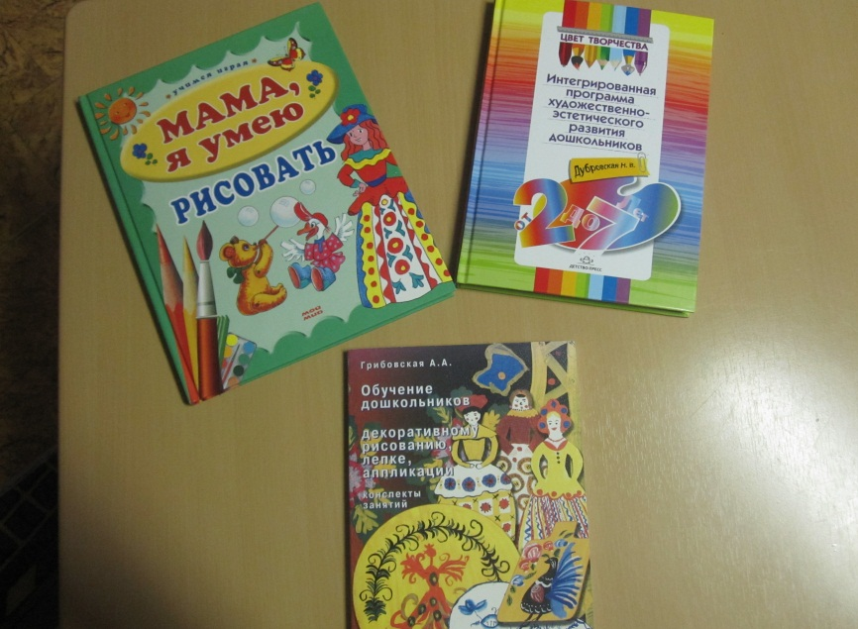
Подготовительный этап
Изучение литературы
по теме:
«Тканевая аппликация в детском саду»

Slide 14
Приобретение материала и пособий для занятий аппликацией

Slide 15
Свободная продуктивная деятельность

